Slide 1

Технологии дистанционного обучения

Slide 2
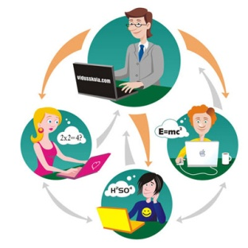
Но Нормативно правовая база.
Дистанционное обучение в России в настоящий момент регулирует Федеральный закон от 29 декабря 2012 года 273-ФЗ «Об образовании в Российской Федерации».
Часто понятия «дистанционное обучение» и «электронное обучение» приравниваются друг к другу. Но вступивший в силу 1 сентября 2013 года закон об образовании разграничил их.
Электронное обучение предполагает работу с информацией, которая содержится в базах данных, и использование информационных технологий для ее обработки и передачи между учителями и учениками.
Дистанционное обучение производится при помощи информационно- телекоммуникационной сети, через которую учащиеся и учителя взаимодействуют друг с другом.

Slide 3
Какой путь придется пройти школам?
Какие ресурсы есть у школы
Школьный сайт, на котором нужно вывешивать расписание дистанционных уроков. Там же - все нормативные документы. Где и как подключиться к занятиям. Как организована проверка домашних заданий. Какие есть формы обратной связи. Роль электронного журнала. К кому обращаться за техподдержкой

Slide 4
Проблемы
- Организация рабочего места учителя.
- Организация канала связи с родителями.
- СанПиНы запрещают ребенку долго работать за компьютером. 5-6 полноценных дистанционных уроков в день – нарушение физиологических норм.
- Темп обучения в очной и электронной формах разные, объем усвоения учебного материала тоже.
- Нужно найти время в новом расписании занятий для визуального общения всего класса один раз в день с классным куратором (классным руководителем). Настроить ребят на коллективную работу.

Slide 5
Что нужно сделать директору школы
- Издать приказ о временном переводе в связи с особыми обстоятельствами образовательных программ на реализацию в форме электронного обучения с использованием исключительно дистанционных образовательных технологий.
- Сформировать комиссию для проведения мониторинга технического обеспечения учителя. Обеспечить учителей необходимым оборудованием. Если учитель не умеет пользоваться современными технологиями – подготовить кураторов, которые помогут наладить дистанционные занятия.
- Организовать ежедневный «Экран обучения» - мониторинг фактически присутствующих обучающихся, дистанционно обучающихся, вести учет тех, кто не учится по болезни. Определяется время подачи сведений от каждого класса классному руководителю – заместителю директора – ответственному специалисту за мониторинг. (Карантин – не каникулы!)
- Организовать совещания учителей для корректировки рабочих программ в связи с переходом на дистанционное обучение. Вполне возможно, в новом формате перейти на обучение одного предмета в день. Понедельник – занимаемся математикой, вторник – русским языком.
- Определить формат и регулярность домашних заданий.
- Вместе с учителями сформировать открытый банк учебных материалов, например, научно-популярных и художественных фильмов и заданий к ним. Это тоже часть учебного процесса.
- Разработать систему поощрения учителей, так как у них из-за дистанционной формы обучения увеличится нагрузка.

Slide 6
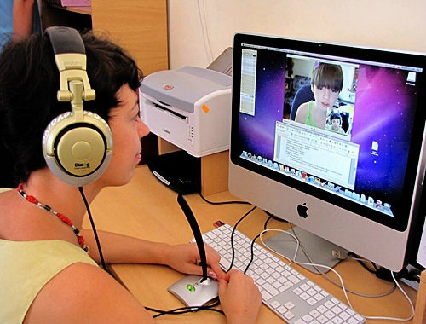
К образовательным технологиям, приспособленным для использования в дистанционном обучении, относятся:
  мультимедиа-лекции и лабораторные практикумы;
  электронные мультимедийные учебники;
  компьютерные обучающие и тестирующие системы;
  имитационные модели и компьютерные тренажеры;
  консультации и тесты с использованием телекоммуникационных средств;
  видеоконференции.
  видео-лекции;

Slide 7
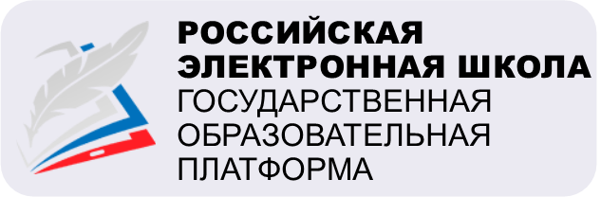
Где будут учиться дети?
«Российская электронная школа» Интерактивные уроки по всему школьному курсу с 1-го по 11-й класс от лучших учителей страны. Это более 120 тысяч уникальных задач, тематические курсы, видеоуроки, задания для самопроверки, каталог музеев, фильмов и музыкальных концертов. Портал также полезен учителям, которые могут воспользоваться лучшими дидактическими и методическими материалами по всем урокам.

Slide 8

Платформа МЭШ доступна для всех и уже получила высокие оценки учителей, родителей и детей
. В библиотеку МЭШ загружено для использования в открытом доступе более 769 тысяч аудио-, видео- и текстовых файлов, свыше 41 тысячи сценариев уроков, более 1 тысячи учебных пособий и 348 учебников издательств, более 95 тысяч образовательных приложений.

Slide 9
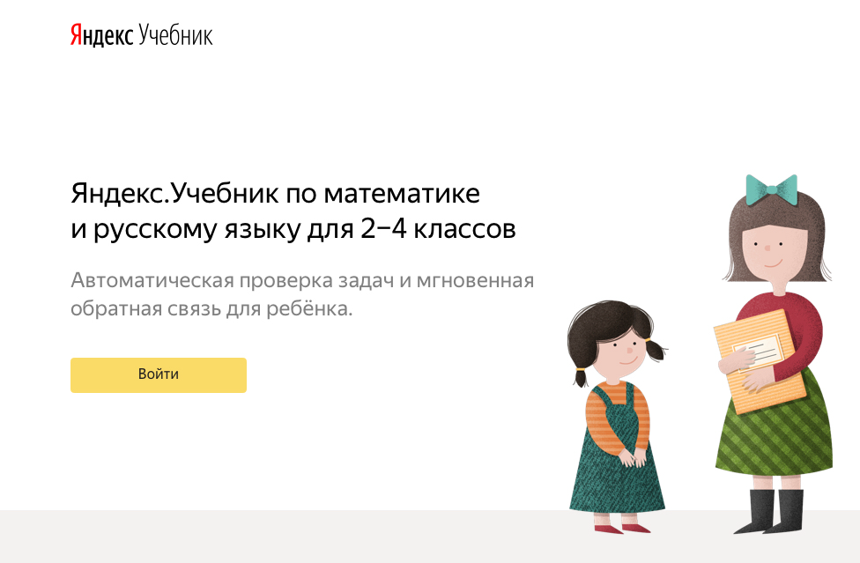


Slide 10

Школьникам предлагаются интерактивные курсы по основным предметам и подготовке к проверочным работам, а учителям и родителям – тематические вебинары по дистанционному обучению. Методика платформы помогает отрабатывать ошибки учеников, выстраивает их индивидуальную образовательную траекторию, отображает прогресс учеников в личном кабинете. Также в личных кабинетах пользователей создан внутренний чат, где учителя, ученики и родители могут обсуждать задания и свои успехи. Платформой пользуются 220 тысяч учителей и 3,6 миллиона школьников.

Slide 11
Платформа новой школы Сбербанка;
Онлайн-школа Фоксфорд;
Видеопортал INTERNETUROK.ru;
Онлайн-школа английского языка SKYENG;
Онлайн-платформа «МОИ ДОСТИЖЕНИЯ»;
Платформа «ОЛИМПИУМ»;
Телеканал MOSOBR.TV;
Портал «БИЛЕТ В БУДУЩЕЕ»;
Соцсеть «ВКОНТАКТЕ»;
«ПРОСВЕЩЕНИЕ»- ДОСТУП.

Slide 12
Как организовать дистанционное обучение. План действия для учителя
Определите, как будете проводить дистанционное обучение
Спланируйте работу
Определите, как будете связываться с учениками
Начните создавать учебные материалы
Учтите вызовы, с которыми можем столкнуться
Старайтесь избежать этих ошибок
Определите, какие цифровые сервисы будете использоватьОнлайн-встречи с учениками
Передача учебного содержания
Тесты для самопроверки
Мониторинг
Обратная связь
Платформы для обучения

Slide 13
Пусть дистанционное обучение будет плодотворным!

Slide 15
Дистанционное обучение позволяет:
снизить затраты на проведение обучения (не требуется затрат на аренду помещений, поездок к месту учебы, как учащихся, так и преподавателей и т. п.);
проводить обучение большого количества человек;
повысить качество обучения за счет применения современных средств, объемных электронных библиотек и т.д.
создать единую образовательную среду (особенно актуально для корпоративного обучения).

Slide 17

Кейс-технология
Учащийся получает необходимые материалы для курса. Связь поддерживается компьютером. Преподаватель-консультант ведет обучение с помощью телефона, почты и иных средств связи

Slide 18
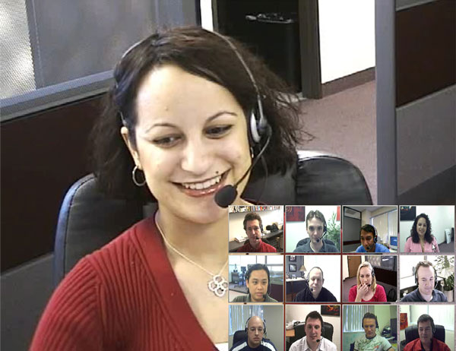
Телевизионно-спутниковая технология
Основана на применении интерактивного телевидения: теле- и радиолекции, видеоконференции, виртуальные практические занятия и т.д.

Slide 19

Интернет-обучение
(сетевая технология)
Обучаемый получает весь необходимый материал и связь с преподавателем (инструктором) также через сеть Интернет.

Slide 20
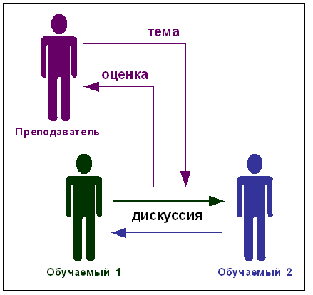
Технология дистанционного обучения как способ получения образования решает задачи по предоставлению всем слоям населения доступного и в тоже время качественного образования. Учащийся почти не ограничен временными рамками для получения информации.

Slide 21
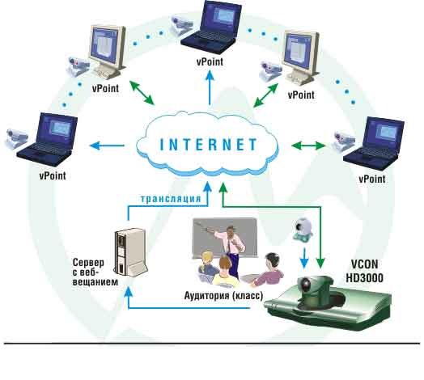
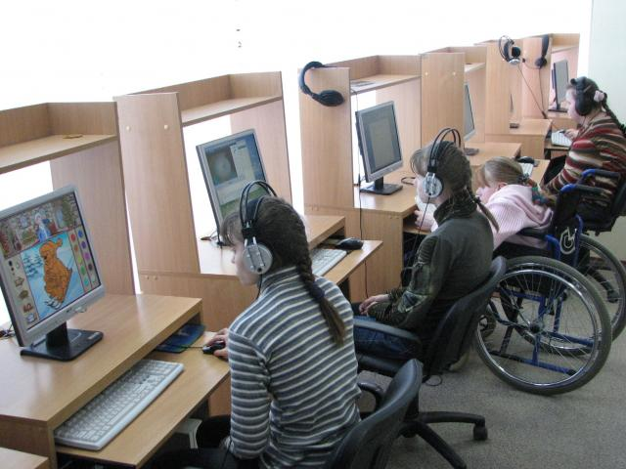
Отрицательной стороной дистанционного обучения является то, что отсутствует живой контакт между преподавателем и обучающимся, а также между другими студентами. Не все учащиеся могут иметь необходимое техническое оборудование, что затрудняет процесс обучения.

Slide 22
  Дистанционное обучение является перспективным направлением, и его развитие в системе образования продолжается. Данный способ очень удобен для людей с ограниченными возможностями, находящихся в декретном отпуске, не имеющих возможность покинуть место жительства или работы, и для тех, кто любит учиться, но не обладает достаточным количеством времени и денежных средств.

